Slide 1





Roti Boss
Hoshin Kanri
Point of View

Slide 2
OUR TEAM
David Petra Natanael
Alfiansyah Mahareksa
Matthew Bima
18217011
18217022
18217026
Andre Juliantama
Vincent
18217040
18217042

Slide 3
01
03
OVERVIEW
Roti Boss
Matrix Mapping
02
04
Hoshin Kanri
Conclusion
Do you know Roti Boss? What is their current condition?
Mapping condition to Hoshin Kanri matrix
A brief explanation about Hoshin Kanri Framework
What must Roti Boss
do in the future?

Slide 4


01. Roti Boss

Slide 5
ABOUT ROTI BOSS
Roti Boss adalah sebuah usaha di bidang makanan yang menjual roti kukus maupun bakar dengan berbagai varian rasa (manis maupun asin).
Roti Boss didirikan tahun 2017 dimulai di UNISBA dan saat ini sudah memiliki 2 cabang lain yaitu di daerah Plesiran dan di ITB.

Slide 6
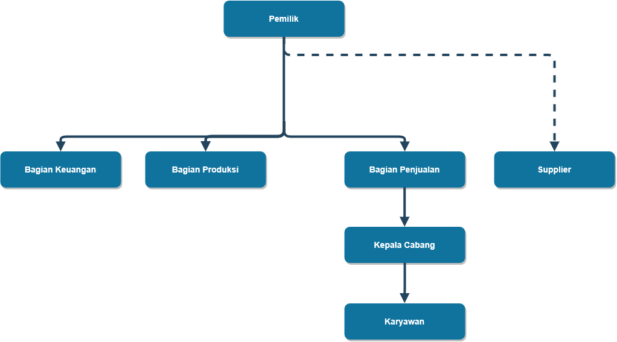
ORGANIZATIONAL STRUCTURE
LOYALTY

Slide 7
VISION & MISSION
VISION
MISSION
Menjadi usaha roti kukus dan bakar yang dapat dikenal dan populer
di kalangan mahasiswa.
Menyediakan jajanan yang diminati mahasiswa dengan harga yang
terjangkau.
Menumbuhkembangkan jiwa wiraswasta dan kemitraan usaha.
Memberikan kepuasan kepada pelanggan dengan berfokus pada
produk dan pelayanan yang berkualitas.
Menjadi pilihan vendor makanan ringan untuk acara-acara kampus

Slide 8

CURRENT CONDITION
Belum diketahui banyak orang
Tempat berjualan kurang strategis
Sudah ada kompetitor yang menjual produk serupa
Tidak banyak produk pengganti

Slide 9
02. Hoshin Kanri

Slide 10


Hoshin Kanri
Hoshin Kanri
Source:
Dalam bahasa Jepang, Hoshin artinya “kompas” atau “petunjuk arah”, dan Kanri adalah “manajemen”.
Hoshin Kanri adalah strategi yang bisa dilakukan oleh sebuah perusahaan untuk membantu perusahaan dalam pemusatan fokus mencapai tujuan.
http://shiftindonesia.com/arahkan-fokus-menuju-sukses-dengan-hoshin-kanri/

Slide 11


HOW TO USE
READY, GET SET, START!
1
Menentukan
Goals berdasarkan visi dan misi
2
Menentukan strategi- strategi untuk mencapai Goals
2
Memberikan nilai prioritas Goals
(1 prioritas terendah s/d 5 prioritas tertinggi)
3

Slide 12
Menentukan nilai keterkaitan Goals-Strategi
(1,3,9)
4
Menghitung total nilai dari prioritas Goals dengan keterkaitan strategi
5
FINISH!

Slide 13
03. Matrix Mapping

Slide 14
MATRIX MAPPING
Berdasarkan Visi dan Misi yang telah didefinisikan sebelumnya, Roti Boss mendefinisikan dan melakukan beberapa strategi agar visi dan misi dapat tercapai.

Slide 15





Harganya terjangkau
STRATEGY
Memperbanyak bumbu yang digunakan
Memberikan promo pembelian
Menjaga kualitas bahan
Rasa yang bervariasi
Memperbanyak cabang
Upgrade
gerobak
Menambahkan variasi produk
Menjalin kerjasama dengan ITB atau kampus lain

Slide 16
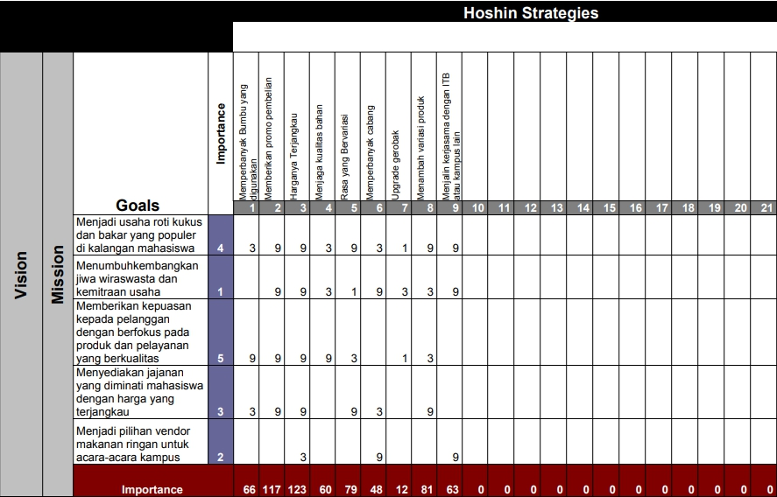
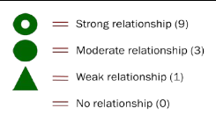

HOSHIN KANRI MATRIX

Slide 17
04. Conclusion

Slide 18
Berdasarkan penilaian di matriks Hoshin Kanri, didapatkan nilai tertinggi untuk strategi menjual produk dengan harga yang terjangkau yaitu 123.
Maka dari itu, strategi tersebut yang menjadi prioritas untuk diterapkan Roti Boss kedepannya.

Slide 19
THANKS
Does anyone have any questions?
Presented by Kelompok 7

